Slide 1

СЕМІНАР-ПРАКТИКУМ
“Технологія підготовки та проведення презентації”
Вінніченко Олена Григорівна
Вихователь ДНЗ№463

Slide 2
Мета: долучити вихователів до комп’ютерної грамотності; допомогти вибрати програму для створення презентації; дати загальні знання по створенню презентації.

Slide 3
Єтапи підготовки презентації:
Мета
Вступна частина
Основна частина
Заключення
Відповіді на питання
Результат

Slide 4
Що таке презентація і навіщо вона потрібна?
Презентація – це унікальний і в наш час сучасний спосіб представлення інформації. Це програмний продукт, який може розміщувати в собі текстові матеріали, фотографії, малюнки, слайд-шоу, звукове оформлення, відео-фрагменти та анімації, трьохвимірну графіку. Основною відмінністю презентації від інших способів представлення інформації є їхня насиченість змістом та інтерактивність.

Slide 5
Правила, які допоможуть зробити якісну презентацію
Не рекомендується розміщувати на слайдах для дітей цілі, задачі, список обладнання.
Будьте обережні з строкатими фонами. Фон не має напружувати очі і заважати роботі з обєктами на слайді.
Використання анімаційних ефектів має бути виправданим та обережним. Нічого зайвого і роздратовуючою. Не присвоюємо анімацію до обєктів на титульному слайді та к заголовкам.
Не потрібно розміщувати на слайдах текст (для дітей до 6-7 років), шрифт і малюнки мають добре продивлятися з різного місця в групі чи залі.
Обережно використовуємо готові шаблони для слайдів. На слайді не має бути сторонніх обєктів, якщо вони перекривають матеріал, создають строкатий фон для тексту та малюнків, заважають іншим обєктам на слайді.
Ілюстрації мають бути в одному стилі, одного розміру та формату.
Не використовуйте для виділення слів на слайдах підкреслення , краще виділіть кольором, розміром або насиченістю.
Не перевантажуйте свою презентацію 5-10 слайдів достатньо для дітей старшого віку.
Дотримуйтесь авторських прав! Розміщуючи матеріал обовязково надавайте посилання звідки був взятий матеріал.

Slide 6
Основні та найважливіші кроки в розробці презентації:
1. Вибір теми презентації .
2. Складання плану презентації.
3. Пошук інформації по дібраному плану.
4. Дизайн.
5. Створення слайдів. В любий презентації має бути зразу 2 слайди. По-перше, найперший слайд на якому має бути написано назву презентації і авторство. По-друге, самий останній слайд, на якому пишуться автори матеріалів та посилання використані в презентації.
6. На прешому слайді не має бути дуже багато тексту. Він має бути читабельним та розбірливим. Рекомендуємий розмір основного тексту 15-16.
7. Вставка ілюстрацій, фото тощо.
8. Вставка аудіозапису, який буде супроводжувати презентацію.
9. Збереження виконаної презентації.

Slide 7
“Три кити” Microsoft Office для повсякденної роботи
Електронні таблиці
Excel – для варіативних розрахунків та діаграм
Презентаційна програма
Power Point – для ефектного спілкування з аудиторією.
Текстовий редактор
Word – для роботи з текстами

Slide 8
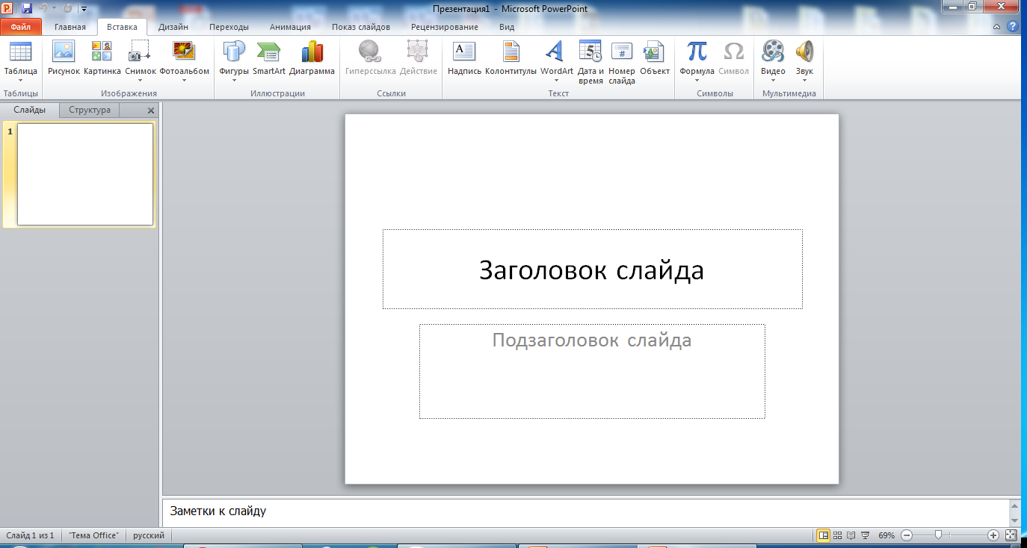
Power Point – це спеціальна програма для створення презентації
На екран виводиться тільки поточний слайд
Зліва – структура презентації або ескізи всіх слайдів.
Вгорі панель редагування слайдів, тексту, картинок.

Slide 9
Інші програми для створення презентацій
Windows Life – в ній можна розробляти не тільки презентації а й монтувати відео ролики.
Windows Movie Maker - безкоштовний додаток для створення власних роликів і слайд-шоу з відео-та фотофайлів.

Slide 10
https://www.youtube.com/watch?v=F8nZ7IB9MV8
Корисне посилання для відео-уроку по створенню презентації.

Slide 11
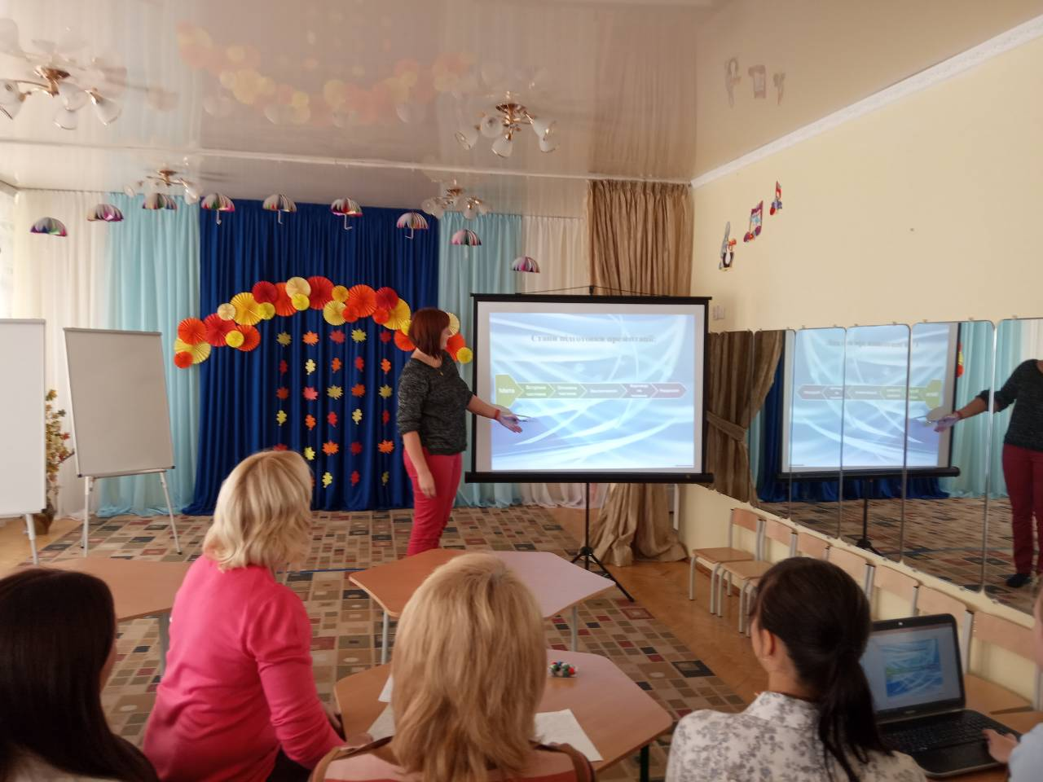
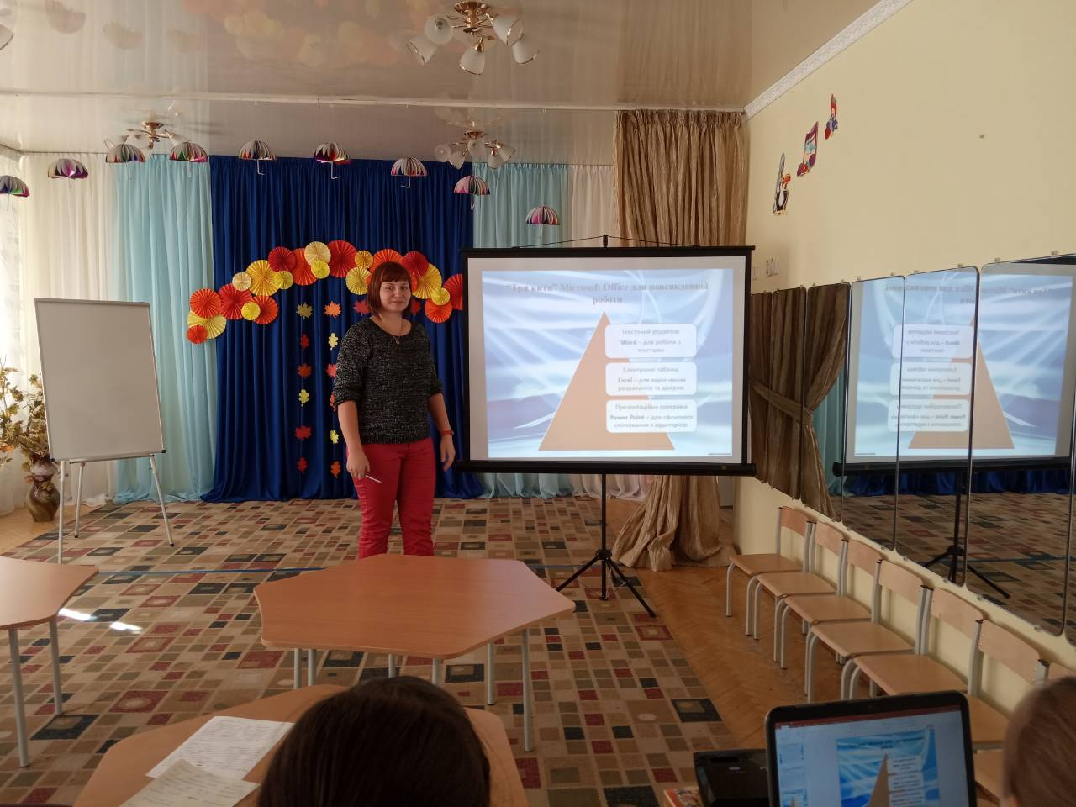
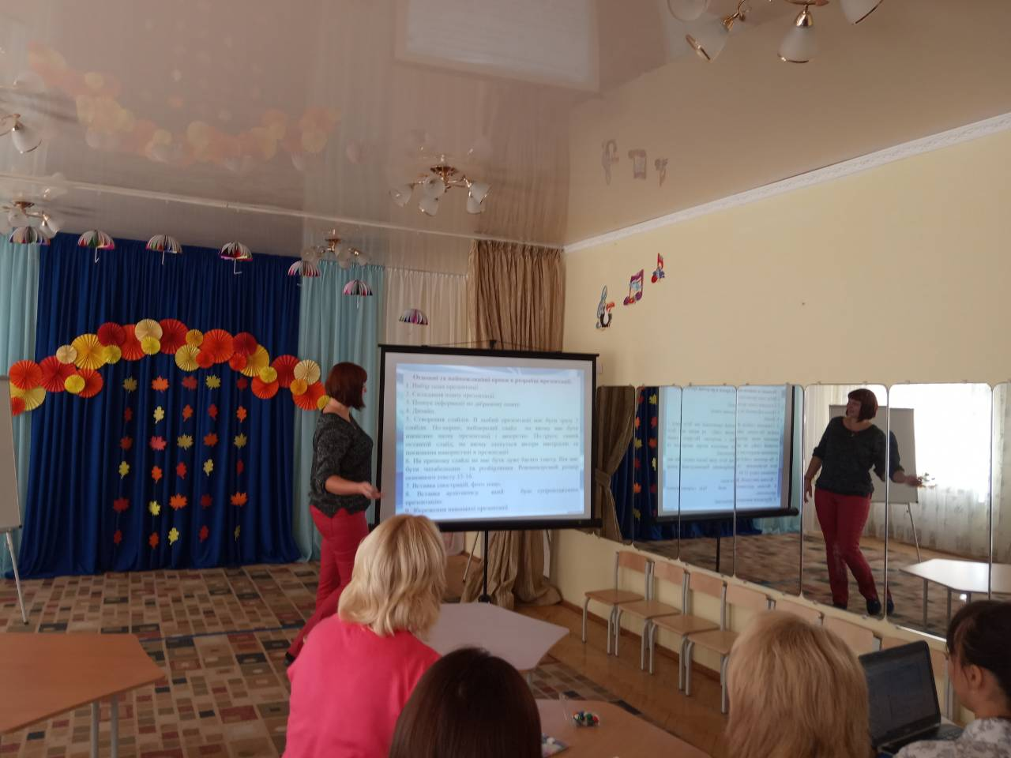

Slide 12
Дякую за увагу

